Slide 1


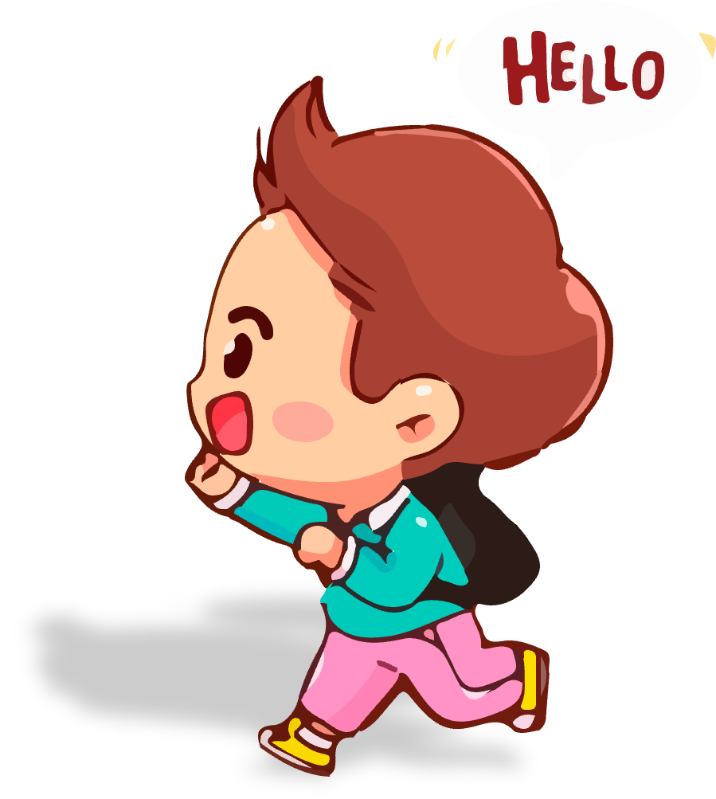

30
Bài viết: Nước sạch

Slide 2



Slide 3
Thứ ... ngày ... tháng ... năm 20 ...
Tiếng Việt
Bài νμĞt: Nưϐ sạε

Slide 4

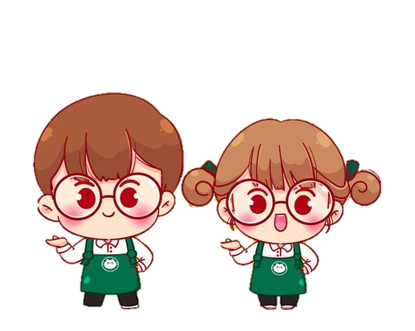

Slide 5

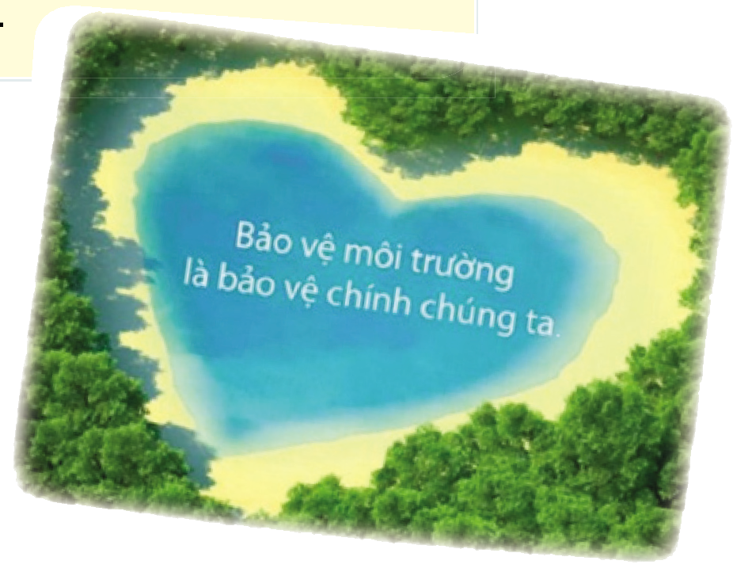
Chọn 1 trong 2 đều:
1. Dựa theo gợi ý từ bài đọc “Chuyện của ông Biển”, viết một đoạn văn nêu suy nghĩ của em về việc giữ sạch nguồn nước (ao hoặc hồ, sông, suối, biển, ...).
Hằng ngày, em dùng nước làm gì?
Vì sao phải giữ sạch nguồn nước?
Em cần làm gì để giữ sạch nguồn nước?
Gắn ảnh hoặc tranh vẽ minh họa cho đoạn văn của em.

Slide 6

Chọn 1 trong 2 đều sau:
2. Dựa theo gợi ý từ bài “Tiết kiệm nước”, viết một đoạn văn nêu suy nghĩ của em về việc tiết kiệm nước sạch.
Hằng ngày, em dùng nước làm gì?
Trung bình, mỗi người cần bao nhiêu nước một ngày?
Vì sao phải tiết kiệm nước?
Em cần làm gì để tiết kiệm nước?
Gắn ảnh hoặc tranh vẽ minh họa cho đoạn văn của em.

Slide 7

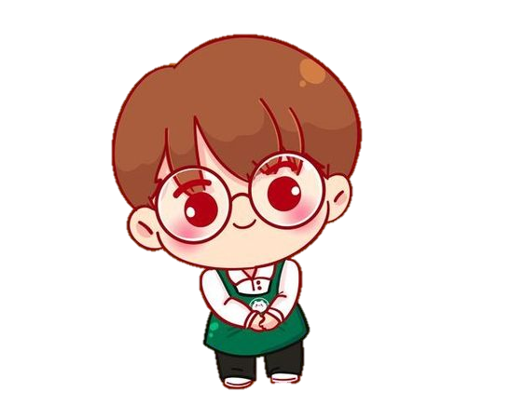


Slide 8
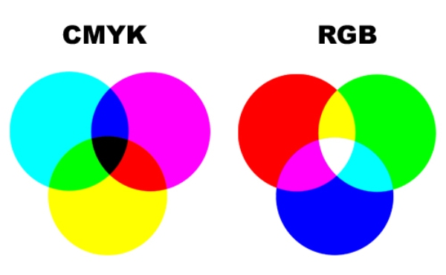



Slide 9


2. Giới thiệu và bình chọn các đoạn văn hay.
- Đọc đoạn viết và trao đổi trong nhóm.
- Bình chọn 1, 2 sản phẩm tốt (viết hay, trình bày đẹp) đọc trước lớp.
- Từng nhóm tiếp nối nhau đọc đoạn văn.
- Cả lớp lắng nghe bình chọn những sản phẩm hay, trang trí đẹp.

Slide 11

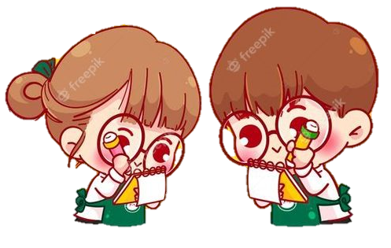

Slide 12


